Slide 1
Reunión de Coordinación
CRIE Venta del Olivar- Zaragoza
9 Octubre. 2024

Slide 2
Orden del Día
1. Bienvenida y Presentaciones.
2. Evaluación curso 2023/24.
3. Novedades curso 2024/25.
4. Nueva programación.
5. Informaciones de Interés.
6. Profesores Acompañantes.
7. Varios.
8. Visita instalaciones y almuerzo.
CRIE Venta del Olivar

Slide 3
.
1.- Bienvenida y Presentaciones.
Bienvenida.
Dirección General Innovación, Equidad y Part. Educativa.
Damián Bea. ATD.
-Unidad de Programas Educativos del Serv. Prov. Zaragoza.
Álvaro Carrillo Gracia. ATD
Presentación del Equipo:
Sara, Judit, Dioni, Nacho y Paco.
Educadores Nocturnos: Tomás y Arancha.
Cocina: Dora y Consuelo - Limpieza: Pilar.

Slide 4
.
2. Evaluación curso 2023/24.
Gran reto abordado.
Características particulares que tiene la dinámica de trabajo y aprendizajes que se desarrollan en el CRIE.
Objetivo: Sistematizar y obtener datos objetivos y cuantificables.
CINCO ejes sobre los que hemos trabajado:
Alumnos : (Tratamiento estadístico)
- Evaluación de contenidos- aprendizaje
Evaluación del desarrollo de la semana..
Maestros acompañantes: (encuesta digital).
Tutores y padres.
Actividad posterior
Profesorado del CRIE.

Slide 5
.
2. Evaluación curso 2023/24.
Por parte del Profesorado:
Destacáis
Valoración general muy positiva de la Semana.
Buena selección de actividades en nuestra programación.
Actividades muy positivas para trabajar valores y convivencia.
Idoneidad del programa CRIE en el medio rural.
Buena coordinación y trabajo del equipo del CRIE.
El servicio de Cocina se valora de forma muy positiva.

Slide 6
.
2. Evaluación curso 2023/24.
Por parte del Profesorado:
Solicitáis…
Reformar/mejorar los baños tanto de niños como de profesores.
Mejorar ciertos aspectos de las instalaciones (falta de espacios).
Mejorar el reconocimiento a los maestros/as acompañantes

Slide 7
.
2. Evaluación curso 2023/24.
Por parte de los chavales:
Valoran muy positivamente las actividades de la programación.
Alta valoración de los servicios (cocina, limpieza, transporte,…).
Alta valoración en las cuestiones referidas a convivencia y emociones.
Una de las actividades que menos valoran es el tiempo libre, dificultad para autogestionarse, también todas las que requieran un mínimo de concentración y reflexión.

Slide 8
.
2. Evaluación curso 2023/24.
TRES BLOQUES:
1
- Alumnos
Contenidos y aprendizajes.
Desarrollo de la semana.
Maestros acompañantes
Maestros CRIE
Padres : Cuestionario online satisfacción.
Maestros tutores.
2 CRIE→ Centros: Información relevante de la semana a los centros.
3 Centros→ CRIE: Memoria de la Convivencia semanal.

Slide 9
3.- Novedades curso 24/25
CRIETALENT. Los niños/as podrán traer un instrumento o lo necesario si quieren mostrarnos su talento y se custodiará aquí.
Pago de cuota 15 euros por alumno/a.
Forma y momento del pago

Slide 10
.
4. Nueva programación.
NUEVO PROYECTO: “COOCUIDARSE”
La salud desde diversas perspectivas como tema central
El tema estará estructurado en torno a una narrativa que se irá desarrollando a lo largo de la semana a través de las distintas actividades.
Este proyecto tiene como objetivo principal trabajar el desarrollo personal, la gestión de las emociones y las habilidades sociales, compromiso personal y colectivo.

Slide 11
.
4. Nueva programación.
Líneas de trabajo que se mantienen.
Convivencia, autonomía y desarrollo personal, como objetivos fundamentales.
Hábitos saludables:
Alimentación: favorecer hábitos saludables a partir de una dieta equilibrada.
Actividad física con especial atención a diferentes adpataciones para poder realizarla
Actividades vinculadas a los cinco ejes de la innovación:
Compromiso Social.
Comunicación Oral.
Gestión de las Emociones.
Metodologías activas .
Uso de las TAC (Tecnologías del Aprendizaje y Conocimiento).

Slide 12
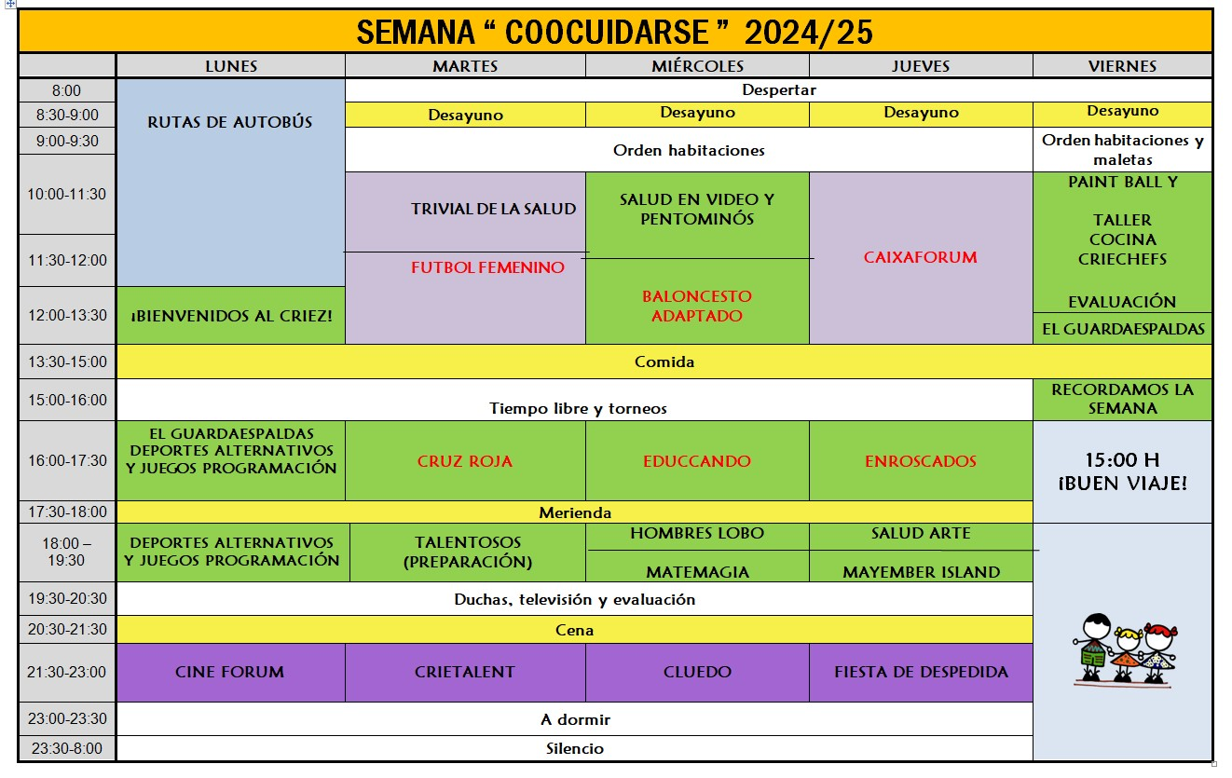
.
4. Nueva programación.

Slide 13
.
5. Información.
FASE 1: AGRUPAMIENTOS
Tarea laboriosa en sí misma.
Complicaciones añadidas: convocatoria, plataforma y resolución oficial.
- Criterios:
Nº de alumnos para agrupamientos de 50.
Intentar que vengan el mayor nº de centros
Rutas de autobús lógicas y económicas.
Promover convivencias de varios centros.

Slide 14
.
5.1 Información.
FASE 2: SEMANA DE CONVIVENCIA
- Criterios:
Festividades locales y generales.
Admitidos: 46 centros y 1024 alumnos
- 8 Escuelas incompletas de – 5 unidades.
- 20 CRAs.
9 Escuelas incompletas de – 9 unidades.
9 CEIP DE LOCALIDADES DE MENOS DE 5000

Slide 15
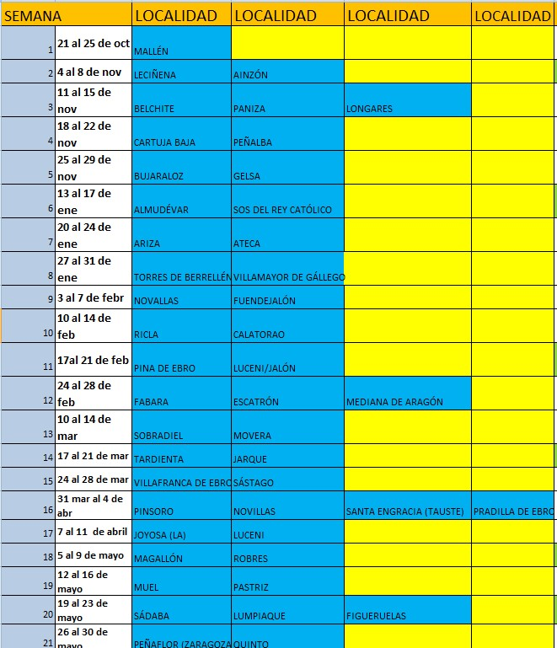
.
5. 2. Agrupamientos.

Slide 16
.
5. 3.Información.
FUNCIONAMIENTO
- Rutas: Nos ponemos en contacto con vosotros mínimo 15 días antes de vuestra semana para consultar/informar de la ruta y horarios.
Envío de documentación: listados confirmados, programación, menús…
Dietas y alergias alimentarias: informe médico por escrito y anticipado.
Llamadas. No móviles. 976341133 - Horario de 14:00 a 16:00 según protocolo
Dinero. Sin dinero.
Ecopandilla: Obligatoria traer servilleta de tela y cantimplora .
Educador Nocturno.
Este año es necesario saco de dormir y sábana bajera y auriculares de botón con cable

Slide 17
.
5. 4.Otros temas de interés.
Página WEB. Información disponible.
Otros canales de comunicación: Blog, Twitter, TV, TWITCH, YOUTUBE
Plan de Convivencia.

Slide 18
5. 5.GESTIÓN COVID.
Criterio de agrupamiento
Habitaciones y comedor
Actuación ante aparición de síntomas.
Aparición de síntomas antes de acudir al CRIE

Slide 19
.
6. Tareas Profesor acompañante.
Lo primero agradecer vuestra colaboración y disposición.
Tareas:
Enviar Listado de Alumnos antes de venir.
Informar a todas las localidades del Horario de Salida.
Enviar listado de alergias y dietas especiales por escrito.
Acompañar en la ruta de transporte a los alumnos desde la primera localidad.
Encargarse de dispensar medicinas a sus alumnos y acompañar al centro médico si fuese necesario. Ningún niño sin tarjeta sanitaria.
Colaborar en las actividades del centro.
Ayudar en las tareas de recoger habitaciones y duchas.
Elaborar Memoria y difundir cuestionario padres
Colaborar con el educador nocturno en el mantenimiento de la convivencia.

Slide 20
.
7. Varios
Tenéis la palabra…

